Slide 1

MANUAL DE UTILIZAÇÃO DO SISTEMA EM C#
por: Gabriel Gietzel, Kayã Costa e Guilherme Sampaio

Slide 2
Introdução
Olá, seja bem-vindo(a) ao tutorial de como utilizar o projeto feito no Visual Studio Express, nosso projeto tem o intuito de armazenar dados de filmes que você já assistiu, todos os filmes cadastrados ficam bem guardados, caso você queira relembrá-los ou alterar alguma informação. Esperamos que você possa dominar todas as habilidades, leia tudo com atenção e provavelmente não restarão dúvidas.

Slide 3
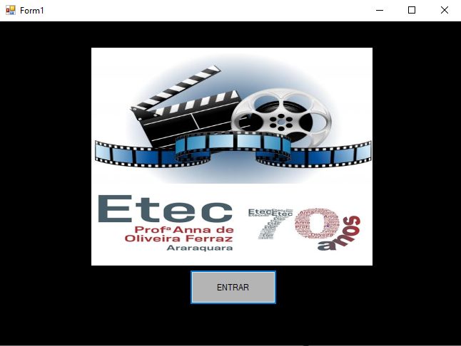
Tela inicial - Login
A tela inicial não tem muito segredo, você não precisará criar Usuário e Senha, tudo que precisa fazer é clicar no botão “ENTRAR”.

Slide 4
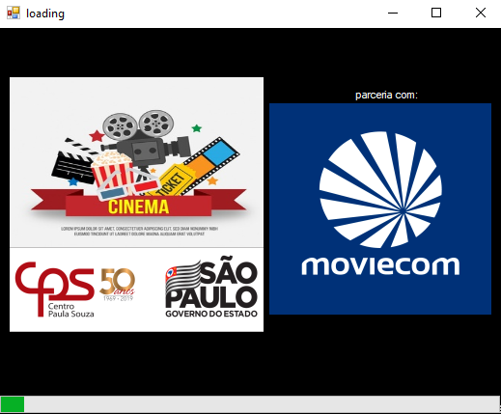
Carregamento...
Não se assuste com a barrinha verde na parte inferior, ela foi criada para ser rápida, em instantes você estará na próxima tela...

Slide 5
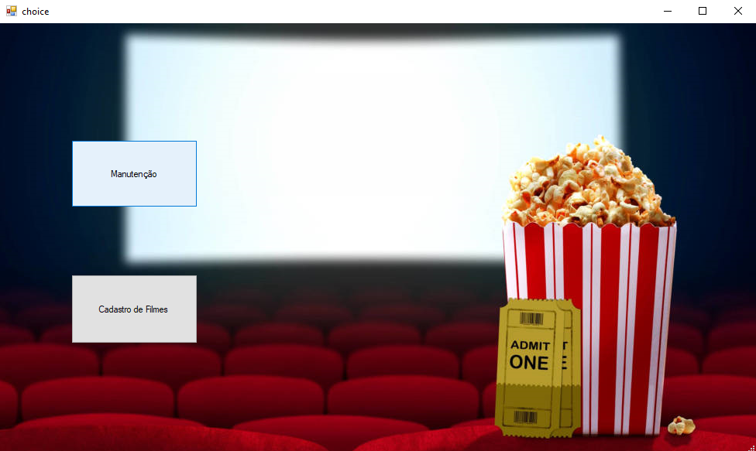
Menu
Aqui ficam as duas únicas ferramentas do seu programa em dois botões diferentes.
1° Botão
2° Botão

Slide 6
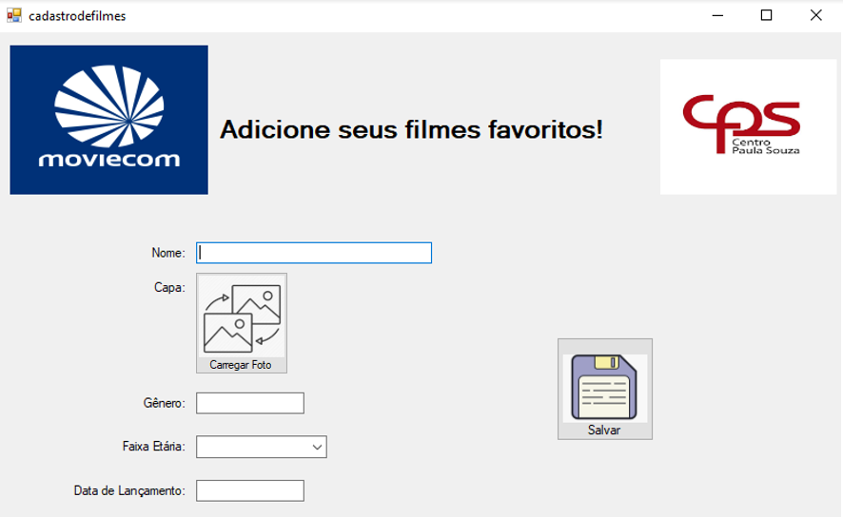
2° Botão – Cadastro de Filmes
Ao clicar no segundo botão você será direcionado para esta tela:

Slide 7
2° Botão – Cadastro de Filmes
Nela será possível adicionar informações como nome do filme, gênero, faixa etária, data de lançamento e até adicionar uma imagem (qualquer imagem salva no seu dispositivo). Para adicionar uma imagem, clique no botão “Carregar Foto”, logo vai aparecer na sua tela o Explorador de Arquivos do seu computador, agora procure e selecione o arquivo de imagem que você deseja adicionar e pronto! Certifique-se de que não esqueceu nada, preencha tudo!

Slide 8
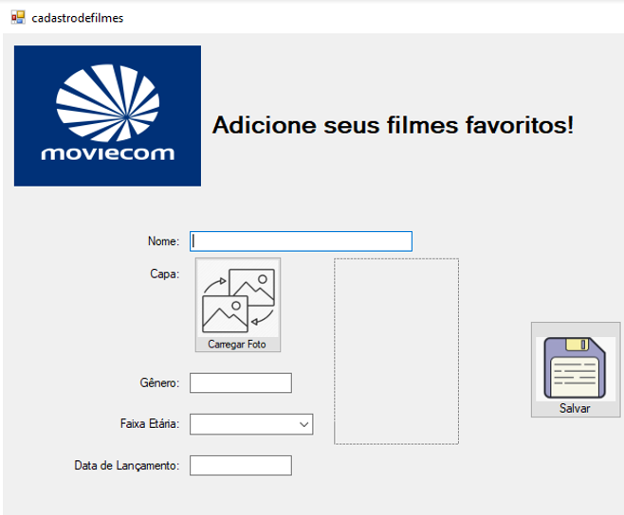

2° Botão – Cadastro de Filmes
Você só pode adicionar uma imagem por filme, a imagem que você escolheu pode ser visualizada nesse retângulo pontilhado indicado pela seta:

Slide 9
Salvando
Depois de preencher tudo você só precisa clicar no botão “Salvar” no canto direito da tela.
Depois de salvar, uma mensagem de confirmação irá aparecer na sua tela: “Seus dados foram salvos com sucesso!!!”, isso indica que está tudo funcionando, caso você esqueça de colocar alguma informação outra mensagem irá aparecer te informando o que está faltando, nesse caso volte e preencha tudo novamente. Ambas mensagens são apenas informações, clique no botão “OK” no canto inferior direito para retornar ao Menu.
É importante começar pelo segundo botão pois se você não adicionou filmes ainda não terá nada para modificar no primeiro botão.

Slide 10
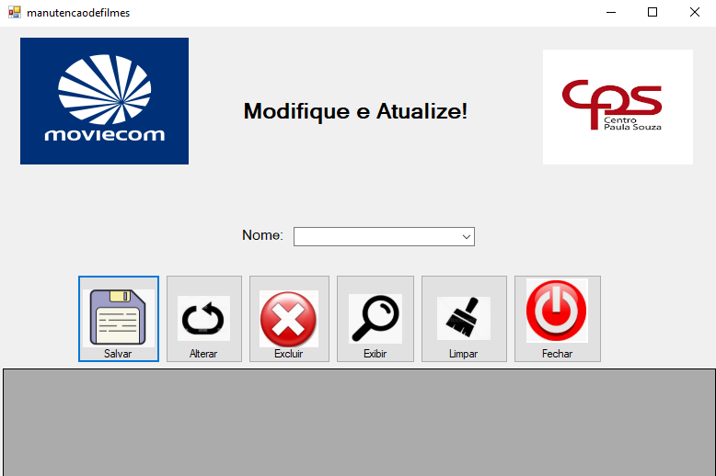
1° Botão – Manutenção
Ao clicar no primeiro botão você será direcionado para esta tela:

Slide 11
1° Botão – Manutenção
Nela será possível alterar todas as informações que você adicionou (nome do filme, gênero, faixa etária, data de lançamento e imagem) de todos os filmes cadastrados anteriormente. Você consegue olhar as informações, mudar o que quiser e até excluir os dados de um filme.

Slide 12
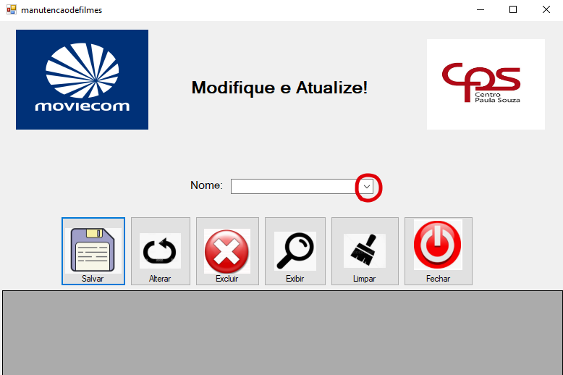
1° Botão – Manutenção
Antes de qualquer coisa clique nessa setinha circulada para selecionar o filme que você deseja modificar.
Os filmes que você adicionou vão aparecer em uma lista pelo nome, a sequência está de acordo com a data que você criou eles.

Slide 13
Botão Salvar – Manutenção
Este botão serve para salvar qualquer alteração feita com os botões “Alterar” ou “Excluir”
Lembre-se sempre de salvar antes de sair do programa.

Slide 14
Botão Alterar – Manutenção
Este botão serve para alterar qualquer informação de um filme cadastrado anteriormente, você consegue alterar como se estivesse mexendo no próprio Banco de Dados do programa.
Banco de Dados: onde todas suas informações ficam salvas

Slide 15
Botão Excluir – Manutenção
Este botão serve para excluir o filme que você selecionou.
Tome cuidado para não excluir sem querer!

Slide 16
Botão Exibir – Manutenção
Este botão serve apenas para mostrar os dados do filme selecionado.

Slide 17
Botão Limpar – Manutenção
Este botão serve para limpar os campos de todos os dados do filme selecionado, ele não exclui o filme, apenas deixa tudo em branco para preencher tudo novamente.

Slide 18
Botão Fechar – Manutenção
Este botão serve para voltar à tela anterior (o menu com os dois botões).
Lembre-se sempre de salvar antes de sair do programa, caso você tenha alterado algo.

Slide 19
Parabéns!!!
Se você chegou até aqui e leu tudo com cautela significa que você concluiu o tutorial do nosso projeto, muito obrigado pela atenção! ☺

